Slide 1
忌日快樂
00557018曾毓惠
00557050趙芷婷

Slide 2
網站架構圖
每個關卡都可連回首頁重新開始
共六個關卡
首頁
第一關
第二關
第三關
第六關
結束

Slide 3
各關共同技術使用
.unselectable{
-webkit-touch-callout: none;
-webkit-user-select: none;
-khtml-user-select: none;
-moz-user-select: none;
-ms-user-select: none;
user-select: none;
}
提示燈泡聲音:document.getElementById(“xxx”);xxx.play();
提示圖示更換:利用mouseover/mouseout/click改變屬性
過關以及提示視窗: 利用jquery的dialog (jquery-ui)
(更改class ui-dialog ui-widget-header ui-state-default)
各關文字和固定圖片不可以反白:加入class unselectable
進度條:利用兩個div做出
字形:@font-face{font-family: ting;src: url(../SentyCreamPuff.ttf);}
過關的按鈕:使用bootstrap
<button type="button" class="btn btn-outline-light text-dark" onclick="location.reload();">再玩一次</button>
jquery
$(document).ready(function() {
燈泡聲音、過關提示dialog產生
});

Slide 4
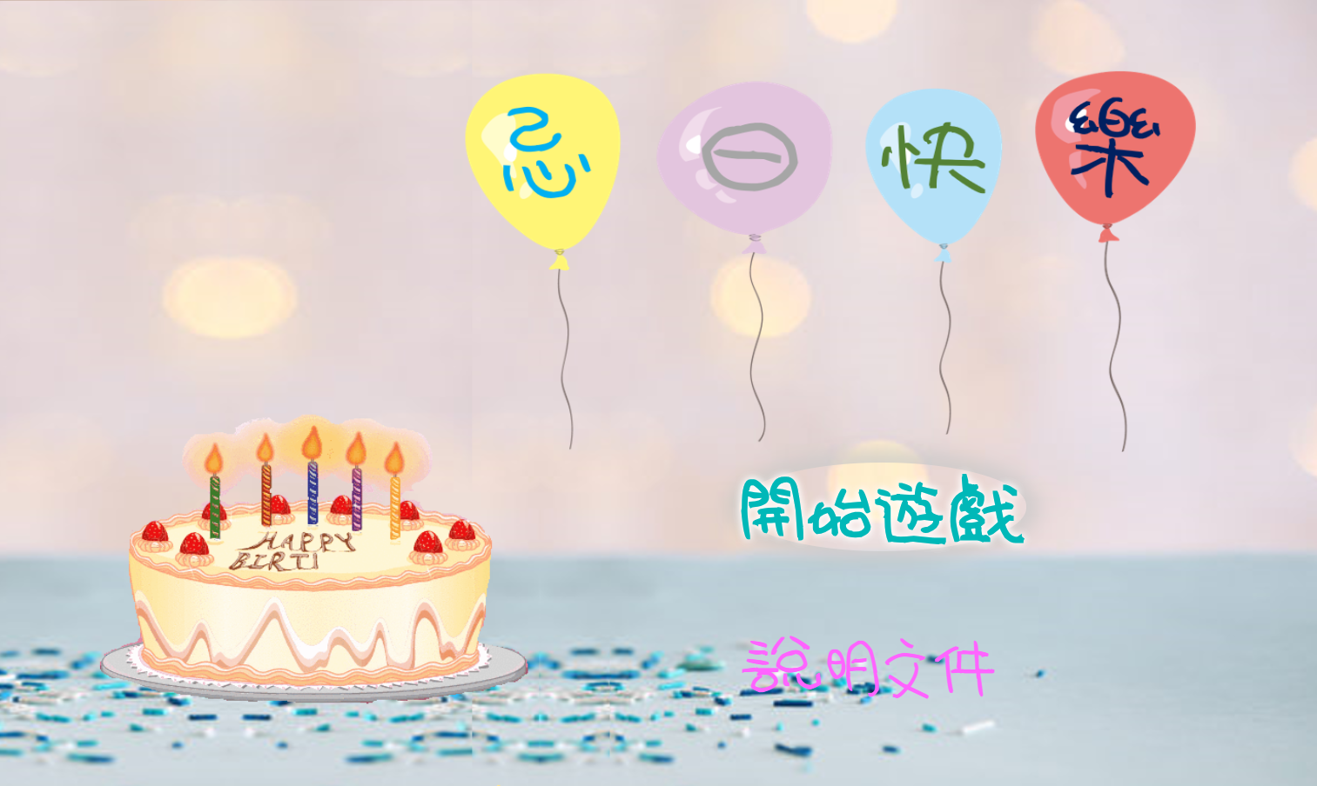
首頁
按鈕 (css)
.option:hover{
border-radius:100%;
box-shadow:0 0 20px 10px rgba(200,200,200,0.7);
text-shadow:0px 0px 10px #fff, 0px 0px 10px #fff;
color:#00B8B8 ;
font-weight:bold;
text-align: center;
}

Slide 5
第一關 場地(10隻蟑螂)
document.getElementById(‘xxx’) 拿到第一隻蟑螂
document.createElement(“IMG”); 創造蟑螂
xxx.setAttribute(“src”, “….”); 增加/更改新蟑螂屬性
Parent.insertBefore(newNode, sib); 把新物件加入html裡
加入onclick更換圖片
設陣列大小10存十個蟑螂的setInterval
clearInterval(x); 蟑螂被click停止
$(“.xxx ”).css(“cursor”, “url(‘./img/hammer.png’)50 50,auto”); 打擊蟑螂的地方鼠標變槌子
Math.floor((isClicked* 4)+ (Math.random() * MoveSize)); 每隻蟑螂跑的位置使用random

Slide 6
第二關 蛋糕
Drag and drop 使圖片可以移動 (例如:ondragend="dropimage(event)" )
在clickbutton(this)利用document.getElementById(“x”)控制音效撥放
Cursor : pointer ;使滑鼠變為手指狀

Slide 7
第三關 汽水
$(“.shake_p”).effect( “shake”, { direction: “up”, times: 10, distance: 50}, 2000 ); 調整汽水搖的頻率、位置跟方向
setTimeout(xxx, ooo);讓搖完後過關的視窗可以慢點出現
在clickbutton(this)利用document.getElementById(“xxx”).src=“./img/ooo.png”改變圖片

Slide 8
第四關 卡片
用<span>把錯字框起來，onclick觸發條件
$(“.flip”).flip({trigger: ‘manual’});使得呈現翻頁效果
x.setAttribute(“onclick”, “”);不會重複計算點擊錯字
Cursor : pointer ;使滑鼠變為手指狀

Slide 9
第五關 禮物
Drag and drop 使圖片及文字可以移動 (例如:ondragend="dropimage(event)" )
event.clientX event.clientY 拿到鼠標的位置
event.srcElement.style.top event.srcElement.style.left 更改物件的位置
利用span把文字框起來，進行拖移
<span id = "word" class="text_gift" draggable="true" ondragstart = "dragstart(event)" ondragend="dropword(event)">禮物</span>

Slide 10
第六關 蠟燭
Jquery dialog 存放卡片內容
<span onclick = '$("#card").dialog("open");'>卡片</span>
<img src=“./img/b0.png” id =“0” class = “candle” onclick=“clickCandle(this)” > 蠟燭
在clickCandle(this)利用x.setAttribute(“src”, “….”); 及document.getElementById(“x”);控制圖片轉換以及音效撥放

Slide 11
特色優點
每關關卡都具有令人意想不到的驚喜感。
雖然會令玩家感到火大，不過也會使他們想破玩這個遊戲。
每關都有小巧思在，也有一些整人的部分參雜在裏頭。
使玩家跌破眼鏡的破關方法。
整體網站風格統一。
物件位置固定，不會亂跑。
常常加入音效使遊戲增添趣味感。

Slide 12
實際分工
曾毓惠
趙芷婷
首頁
關卡頁面
第一關
第五關
第六關
第二關
第三關
第四關

